Slide 1
Cuenta de socio León
Entrada universal
3/27/2019

Slide 2
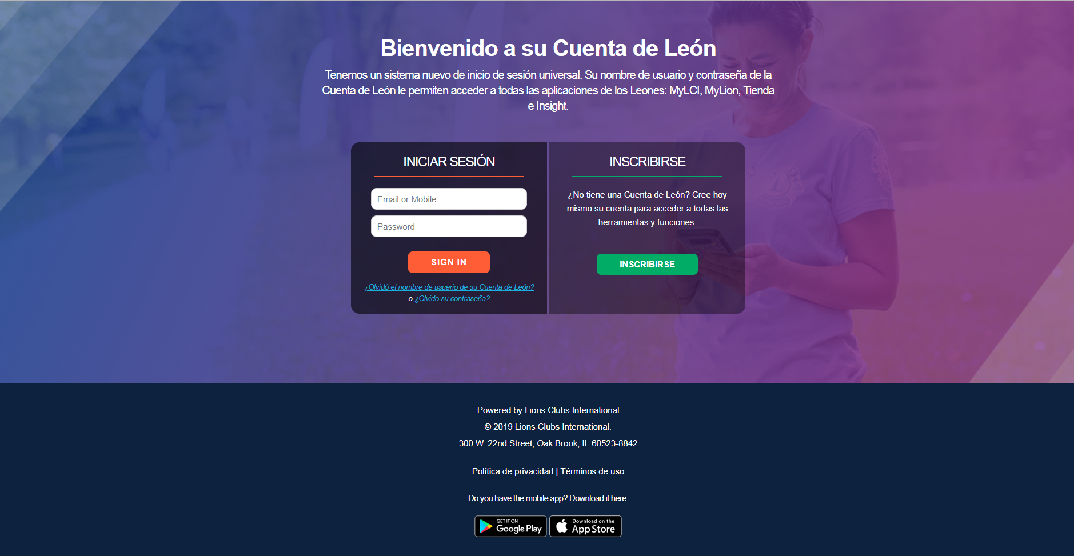
REGISTRO DE CUENTA LEONÍSTICA
Hacer clic en el botón Inscríbase

Slide 3
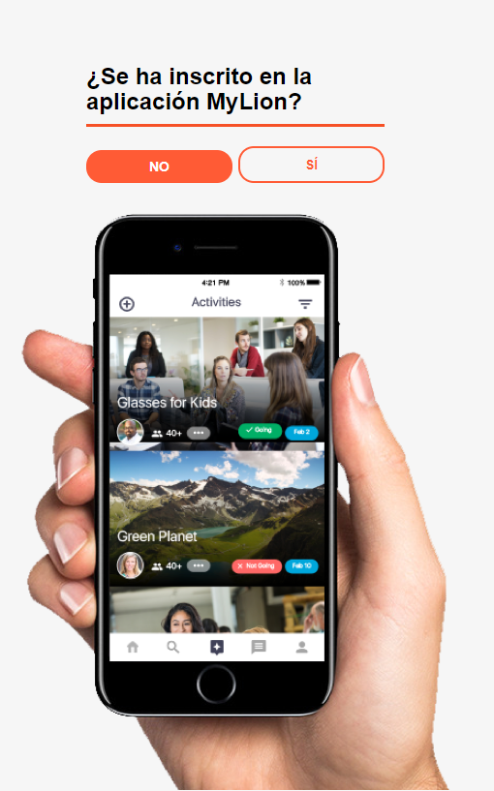
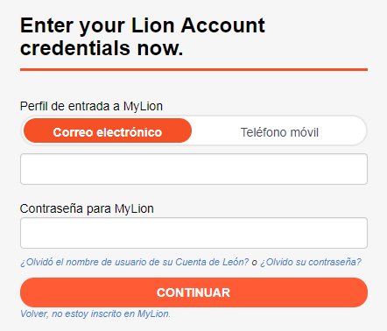
¿Se ha inscrito en la aplicación MyLion?
Hacer clic en No
*Esta pregunta aparece ahora porque si un usuario ya ha creado una cuenta usando la aplicación MyLion en su teléfono, no tiene que volverse a inscribir.
Si hace clic en Sí, lo llevará a una pantalla que le permite poner su nombre de usuario y su contraseña para entrar.

Slide 4
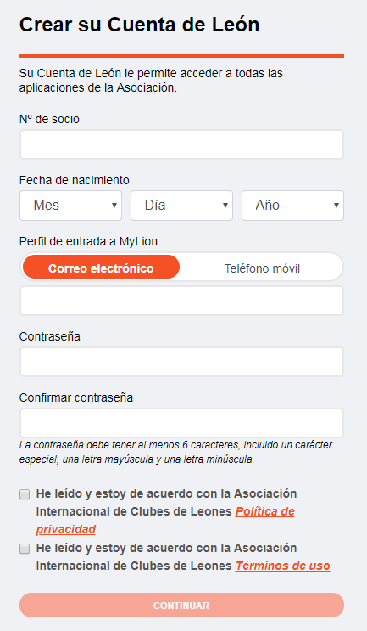
Crear su cuenta de León
Debe llenar los siguientes campos:
El número de socio
La fecha de nacimiento
La dirección de correo electrónico o número de teléfono celular
La contraseña
Volver a escribir la misma contraseña
Leer la política de privacidad
Leer los términos de uso
Los siguientes campos DEBEN compaginar con los datos que tenemos en nuestra base de datos Aptify para poder inscribirse con éxito:
Nº de socio
Dirección de correo electrónico o número de teléfono celular
Solo necesita uno de los dos para inscribirse
Se requiere poner la fecha de nacimiento, pero no es necesario que compagine con la que se encuentra en la base de datos Aptify para poderse inscribir.
Para leer la política de privacidad y los términos de uso, haga clic en los enlaces proporcionados.

Slide 5
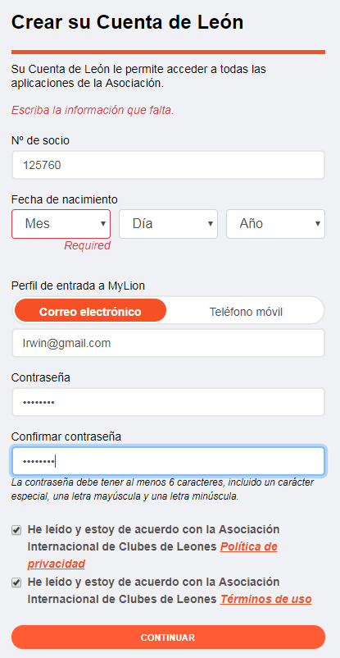
Crear su cuenta de León
Hacer clic en Continuar.

Slide 6
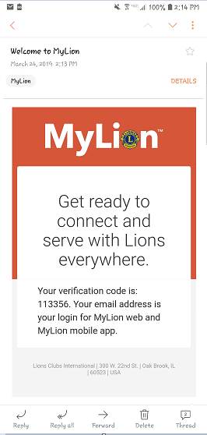
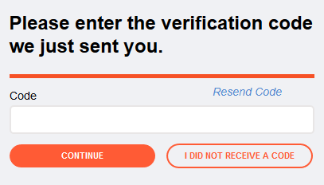
Código de verificación
Aparecerá la pantalla donde se encuentra el código de verificación
Debe entrar a sus correos electrónicos para buscar el código de verificación y terminar de inscribirse

Slide 7
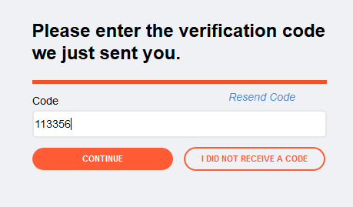
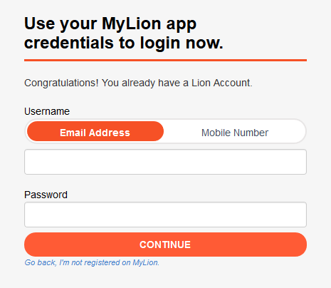
Código de verificación
Poner el código de verificación
Hacer clic en Continuar
Iniciar sesión
Poner el nombre de usuario
Ese es el correo electrónico o número de teléfono celular que usó cuando se inscribió
Poner la contraseña creada cuando se inscribió
Hacer clic en continuar
Irwin@gmail.com
************

Slide 8
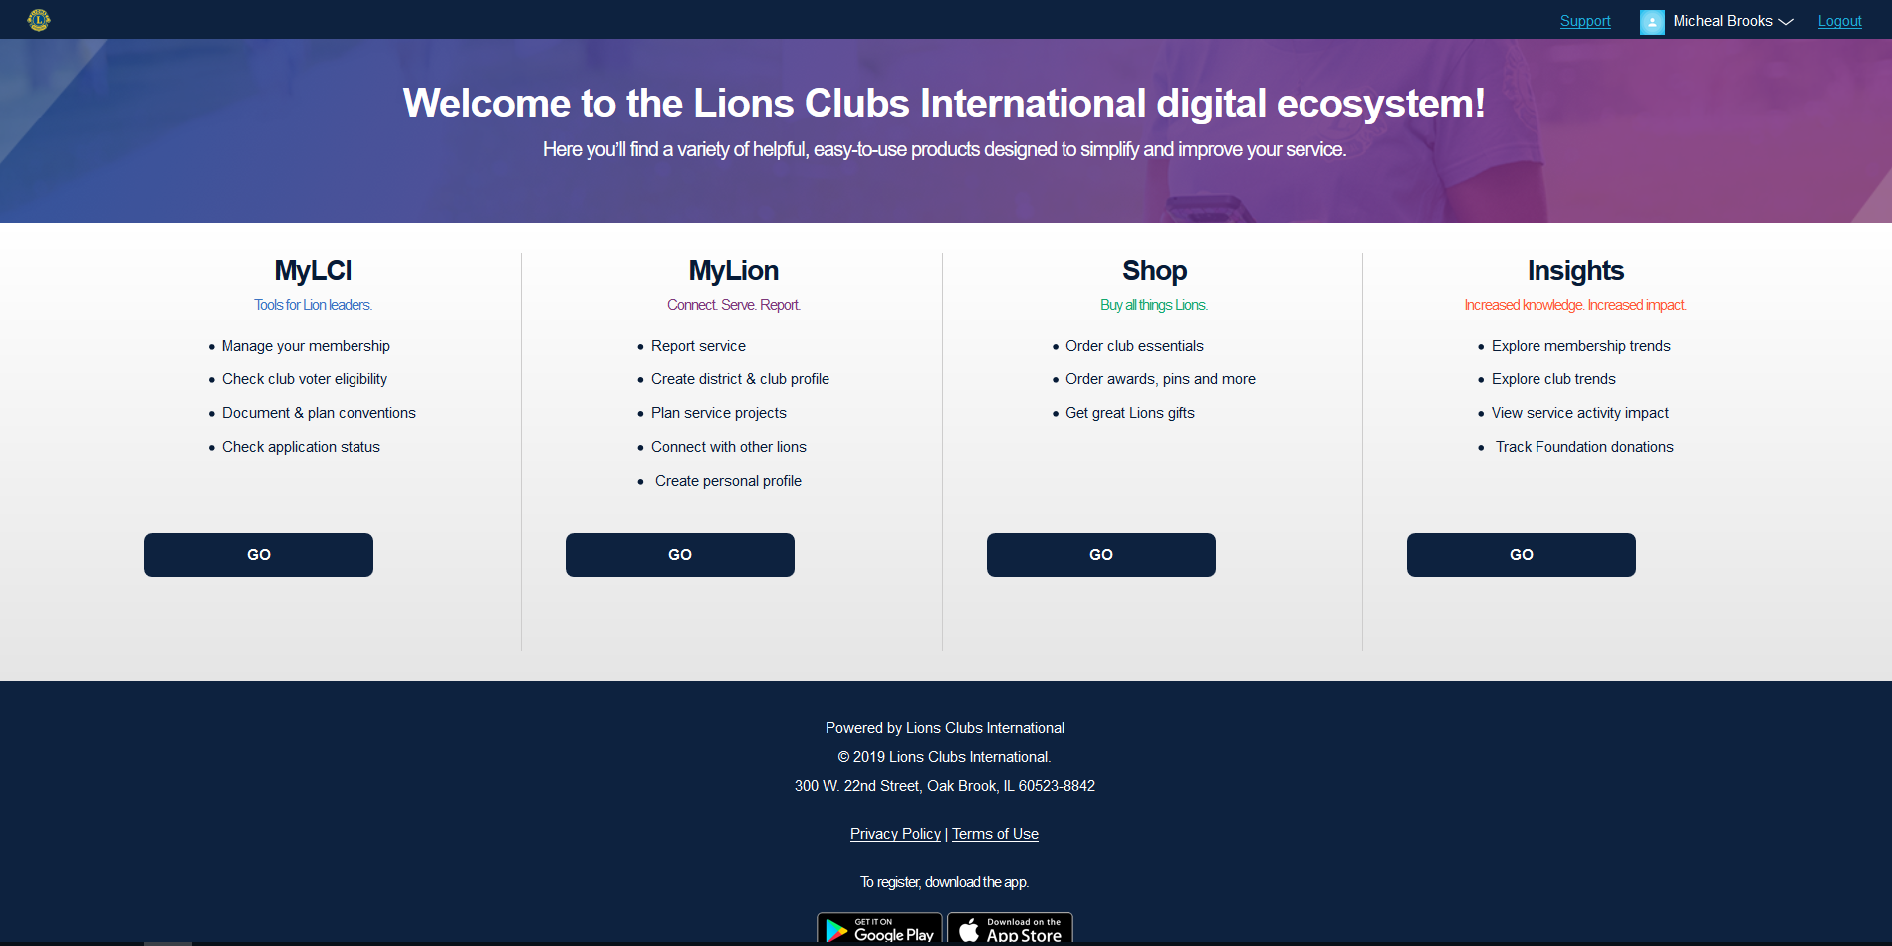
Cambio de aplicación
Seleccionar la aplicación a la que desea entrar

Slide 9
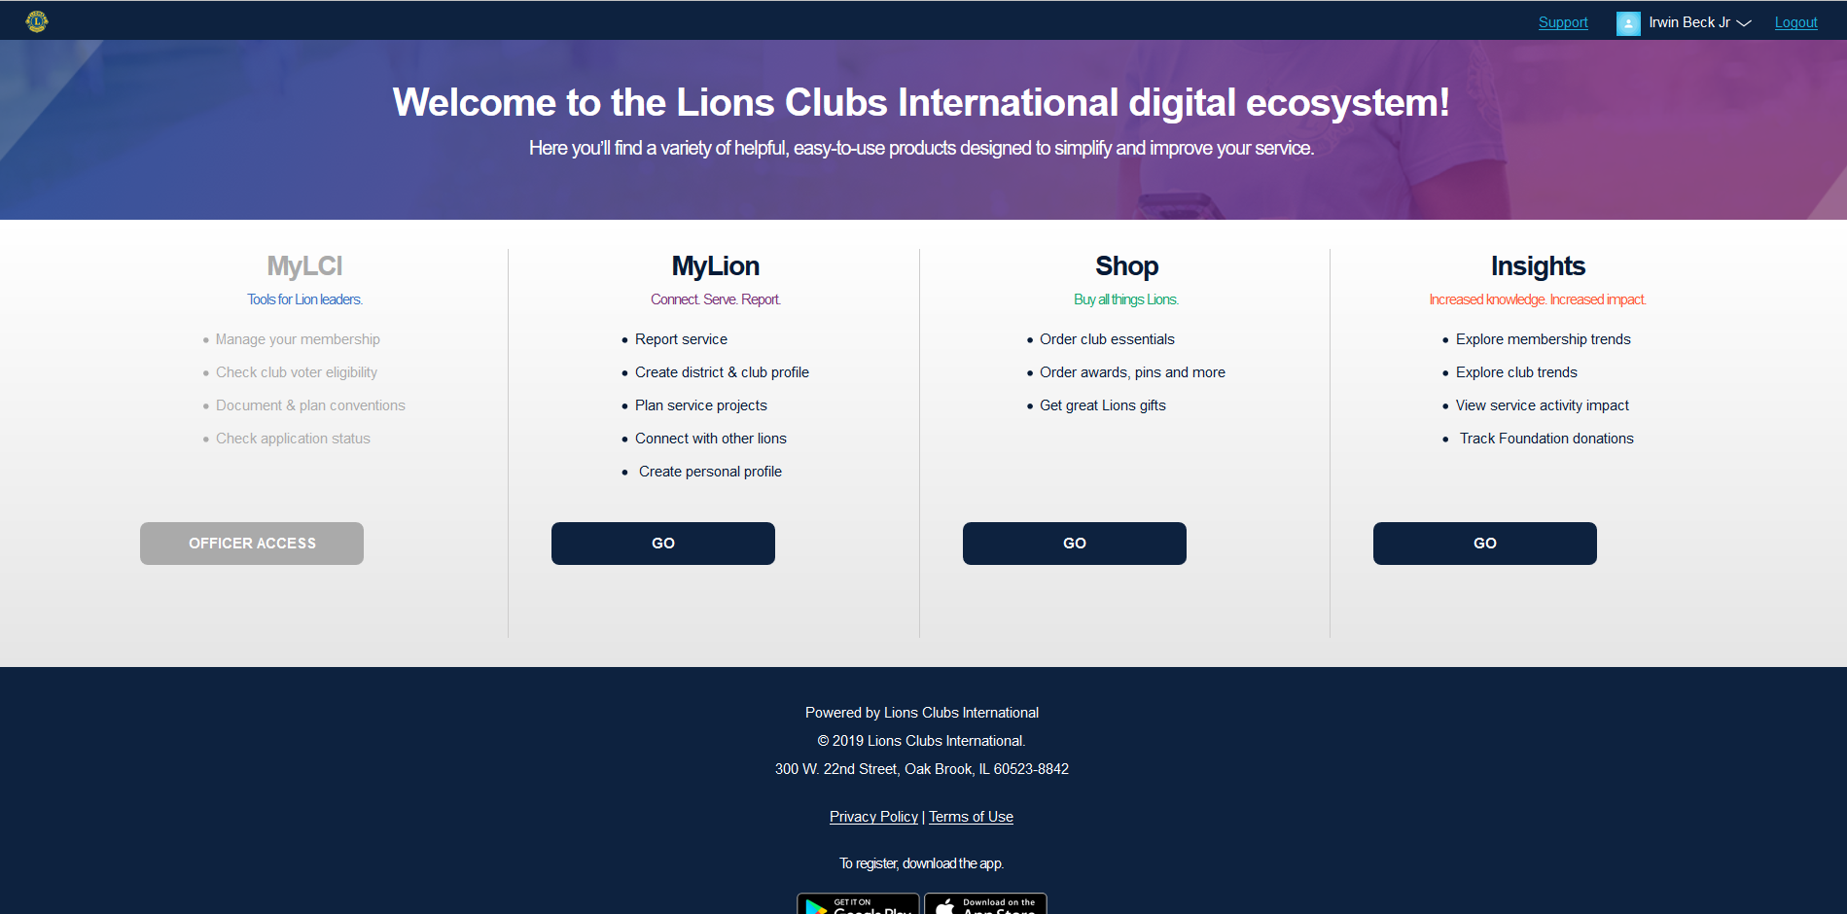
Cambio de aplicación
Según los permisos, pudiera no haber acceso a ciertas aplicaciones y aparecerán iluminadas en gris

Slide 10
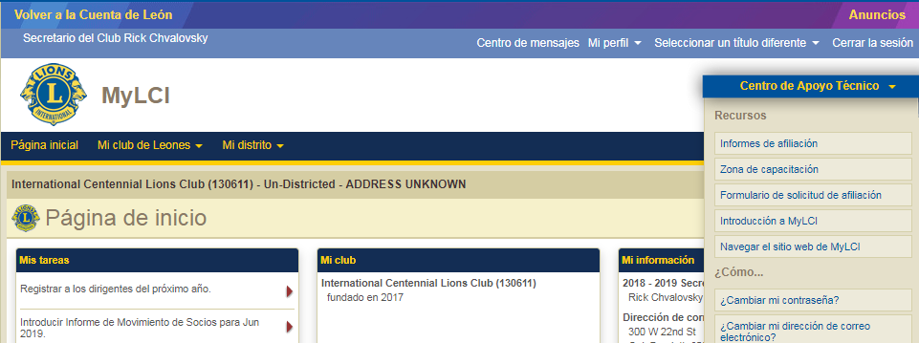
MyLCI
La página de entrada de MyLCI aparecerá. *
Si el usuario desea cambiar de aplicación, puede seleccionar el enlace Ir ahora en la parte superior izquierda de la pantalla para regresar a la página donde se hace el cambio de aplicación en su cuenta.
*Las siguientes funciones se han pasado a la página de entrada de MyLCI:
Anuncios
Note el nuevo enlace Anuncios en la esquina derecha superior
Informes de afiliación
Estos estarán ubicados en el panel del Centro de apoyo

Slide 11
Tienda
Aparecerá la página de entrada de la tienda de suministros.
Si el usuario desea cambiar de aplicación, deberá seleccionar la pestaña MyLion Suite para hacerlo.

Slide 12
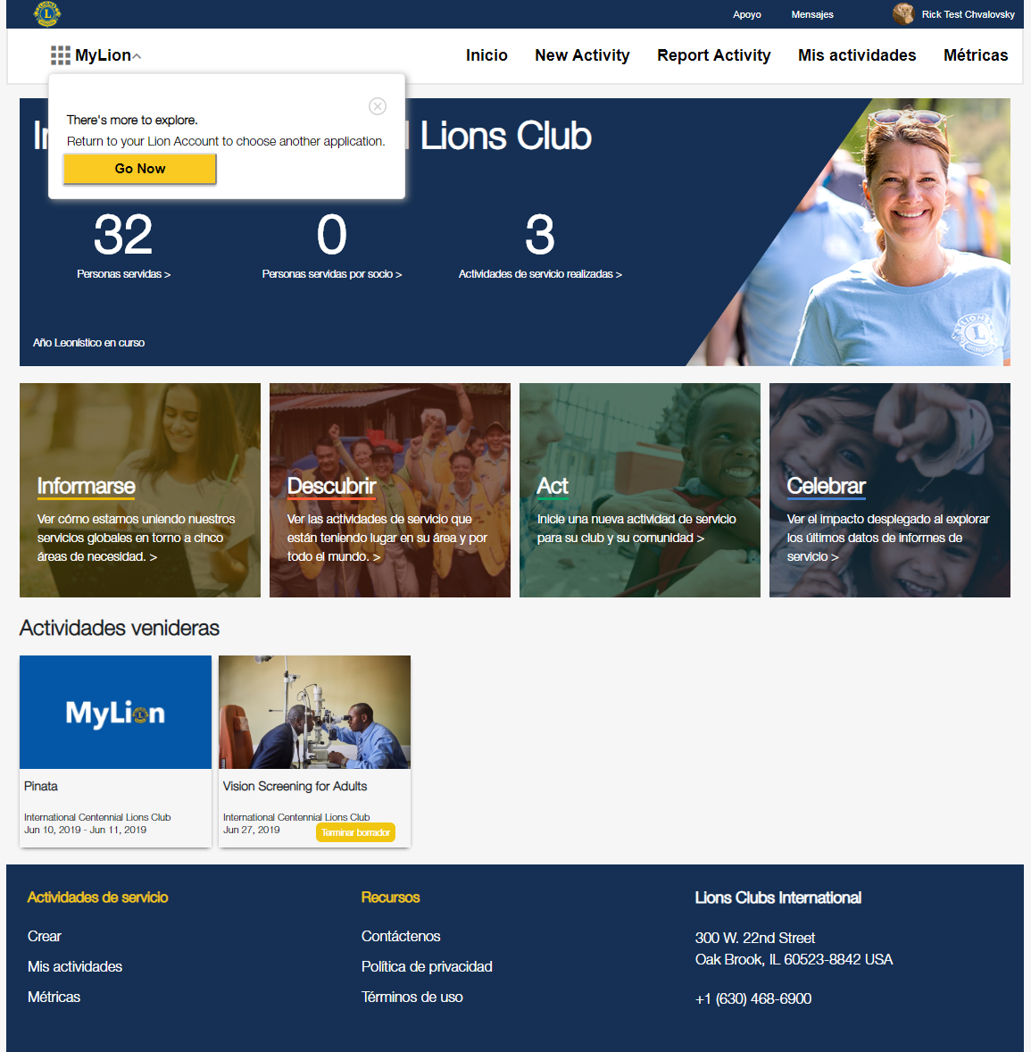
MyLion
Aparecerá página de entrada de MyLion.
Si el usuario desea cambiar de aplicación, puede seleccionar el enlace de selección de MyLion en la esquina izquierda superior para volver a la página donde se cambia de aplicación.

Slide 13
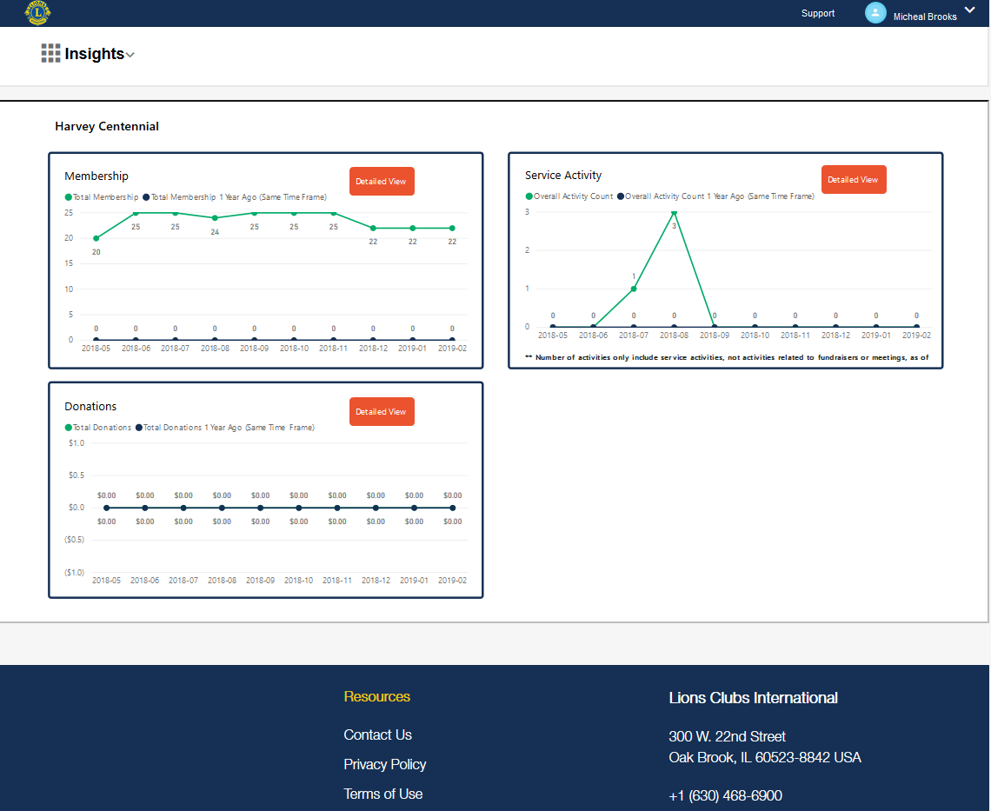
Perspectivas
La página de entrada de Perspectivas aparecerá.
Si el usuario desea cambiar de aplicación, puede seleccionar Perspectivas en la esquina izquierda superior para volver a la página de cambio de aplicación.
Los usuarios solo verán los datos relacionados con su área geográfica. Los informes incluidos en el tablero son los de:
Aumento de Socios
Actividades de servicio
Donaciones
Clubes
El número de informes que aparezca en el tablero dependerá de los permisos que tenga el usuario.

